Slide 1
Prameny k dějinám studené války
UHV/D0029
Vyučující: PhDr. Lucie Gilarová
Luc.Gilarova@gmail.com

Slide 2
Požadavky
Povinná účast, 1x absence, 2x= potvrzení od lékaře
Aktivita na semináři, diskuse
Vypracování referátu na dané téma – prezentace v PowerPointu, cca 15 min
Příprava na hodiny
Vypracování seminární práce: min. 12 normostran (1 NS = 1800 znaků)
  bibliografie
  zahrnout dobové prameny: tisk, rozhlas, filmy…
  řádná citace použitých pramenů a literatury
Závěrečný test z probraného učiva

Slide 3
Citace - citační úzus
řídit se pokyny pro autory příspěvků do časopisu
např. Acta historica Universitatis Silesianae Opaviensis
podle bakalářské práce

Slide 4
1. Studená válka
„od Jalty k Maltě“
2/1945 – 8. 12. 1991 ?

Slide 5
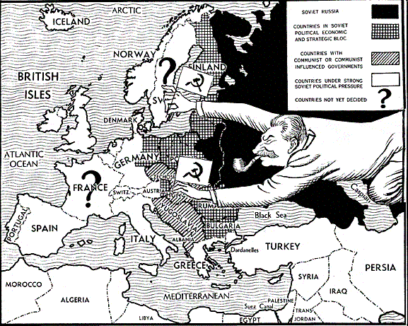

Slide 6
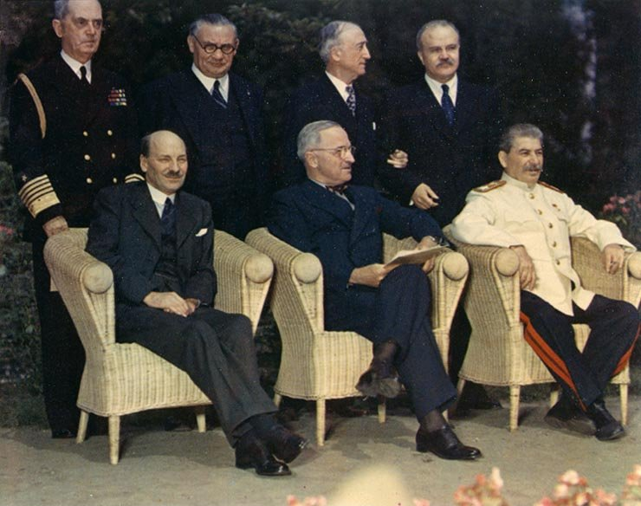
Co je to STUDENÁ VÁLKA ?
nevojenský konflikt
totální konflikt
zpočátku konflikt o Evropu, pak ale globální
ideologická válka
demokratické státy x komunistické
několik velkých vyhrocení – např. Karibská krize
lokální konflikty – Korejská válka, Vietnam

Slide 7
CHARAKTERISTIKA
konflikt mezi západem a východem – americkou a sovětskou sférou vlivu
konflikt vyvolaný důsledky druhé světové války
odlišnost demokracie a totality
závody ve zbrojení – SSSR nakonec tzv. „uzbrojen“
soupeření také na poli sportovním, v oblasti vědy (např. vesmír), účast na lokálních konfliktech
vojenská uskupení – Varšavská smlouva a NATO

Slide 8
PERIODIZACE začátek?
Jalta 1945? (4. – 11. 2. 1945)
Fulton 1946? (5. 3. 1946)
Trumanova doktrína (12. 3. 1947)

Slide 9
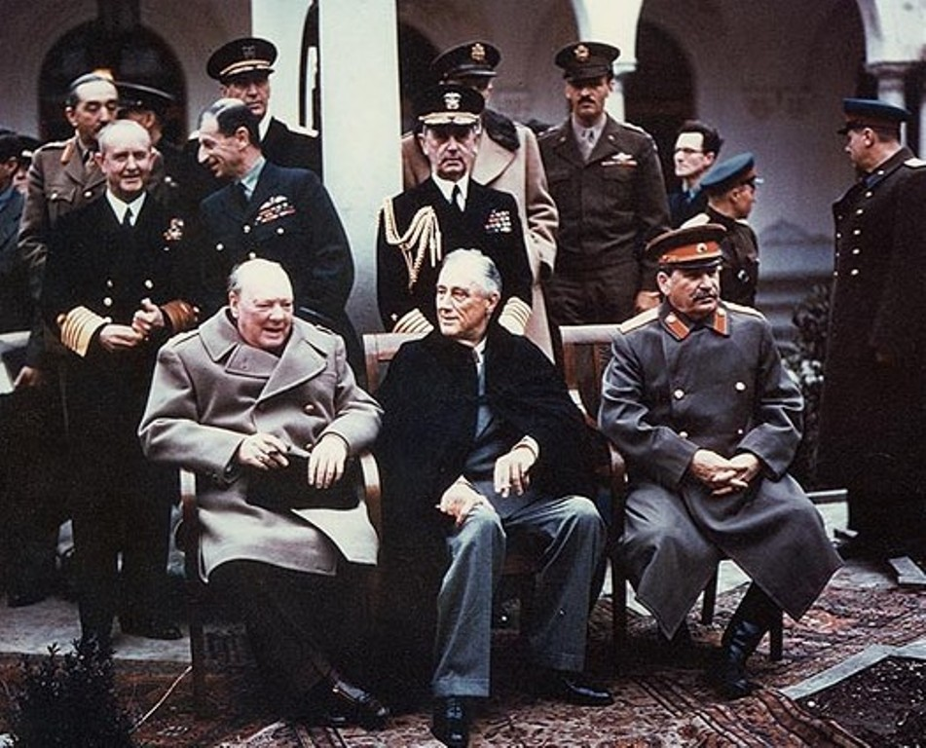
JALTSKÁ KONFERENCE
(4. – 11. 2. 1945)
setkání vůdců „Velké trojky“ (Roosevelt, Churchill, Stalin) na konferenci v Jaltě v únoru 1945
poválečné uspořádání a de facto se vymezovaly sféry vlivu

Slide 10
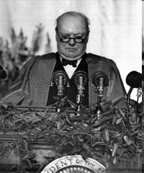
CHURCHILLŮV PROJEV ve FULTONU
5. 3. 1946
Slavný projev pronesený na půdě Westminsterské koleje v americkém Fultonu, ve státě Missouri, USA u příležitosti udělení čestného doktorátu
Za přítomnosti prezidenta Trumana W. Churchill výstižně charakterizoval situaci v Evropě
Projev výstižnou analýzou situace v sověty kontrolovaném prostoru

Slide 11
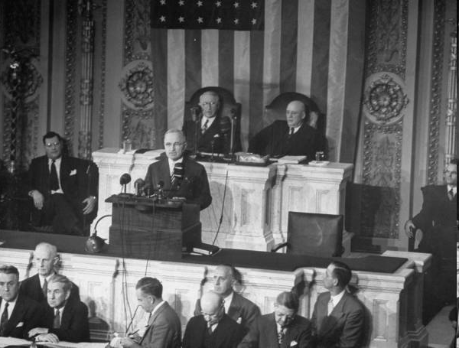
TRUMANOVA
DOKTRÍNA
Projev prezidenta USA H. S. Trumana v Kongresu, tzv. Trumanova doktrína (12. 3. 1947)
zahraničně politický program H. Trumana, vyhlášený v americkém Kongresu 14. 3. 1947
Realizovala strategii zadržování komunismu, její součástí byl Marshallův plán i založení NATO (4. dubna 1949)
připravenost podpořit nekomunistické síly v Řecku a Turecku a zrodila se takzvaná doktrína „zadržování“ komunismu
odhodlání Spojených států nedopustit další rozpínání sovětského totalitarismu = vyhlášením studené války Sovětskému svazu

Slide 12
konec?
MALTA
2. – 3. 12. 1989
ZNOVUSJEDNOCENÍ NĚMECKA
1990
Setkání Bushe s Gorbačovem sice společně na Maltě studenou válku pohřbili
sytém sovětských satelitů se sice pozvolna rozpadal, samotný Sovětský svaz však držel pohromadě
připojení Německé demokratické republiky včetně Východního Berlína ke Spolkové republice Německo, završený 3. října 1990
sjednocení za všeobecného souhlasu Němců s požehnáním velmocí v roce 1990 považované za překonání studené války

Slide 13
ROZPAD SSSR 1991
8. prosince 1991 v Bělorusku podepsány tzv. bělovežské smlouvy, de facto rozpad SSSR (a vznik tzv. Společenství nezávislých států)
  „My, prezidenti Běloruska, Ruské federace a Ukrajiny konstatujeme, že Svaz sovětských socialistických republik jako subjekt mezinárodního práva a geopolitické reality končí svou existenci.“
Svaz sovětských socialistických republik zanikl dne 26. prosince 1991 deklarací č. 142-H Nejvyššího sovětu Sovětského svazu, oficiálně uznal rozpuštění Sovětského svazu jako státu a subjektu mezinárodního práva.
Deklarace uznala nezávislost dvanácti svazových republik a vytvořila Společenství nezávislých států. Předchozího dne, 25. prosince 1991, Michail Gorbačov rezignoval na post prezidenta Sovětského svazu, čímž tato funkce zanikla. Rozpad SSSR znamenal konec studené války.

Slide 14
2. FULTON 1946
W. Churchill: Projev ve Fultonu a jeho ohlas v českém dobovém tisku

Slide 15
Projev Winstona Churchilla
(5. 3. 1946)
„...Od Štětína na Baltu až po Terst na Jadranu byla napříč celým kontinentem spuštěna železná opona. Za touto linií leží všechna hlavní města starých států střední a východní Evropy. Varšava, Berlín, Praha, Vídeň, Budapešť, Bělehrad, Bukurešť a Sofie, všechna tato proslulá města i s obyvatelstvem jejich zemí se ocitla v oblasti, kterou musím nazvat sovětskou sférou a všechna jsou vystavena nejen té či oné formě sovětského vlivu, ale i vysoké a v mnoha případech rostoucí míře ovládání z Moskvy…
Komunistické strany, které byly v těchto zemích velice malé, získaly postavení a moc zdaleka přesahující počet jejich členů
a ze všech sil se snaží prosadit totalitní vládu. Téměř ve všech případech byl nastolen policejní stát a prozatím nikde, s výjimkou Československa, neexistuje skutečná demokracie…“.

Slide 16
Stín padl na dějiště ještě nedávno osvětlené spojeneckým vítězstvím. Nikdo neví, co sovětské Rusko a jeho komunistická mezinárodní organizace zamýšlejí udělat v bezprostřední budoucnosti a jaké jsou hranice, jestliže vůbec takové existují, jejich expanzionistických tendencí
a snah o získávání nových přívrženců...
Na druhé straně si nechci připustit myšlenku, že nová válka je nevyhnutelná, nebo lépe řečeno, že se k nové válce schyluje. Hovořím o tom nyní proto, jelikož jsem přesvědčen, že naše štěstí leží v našich vlastních rukou a že my jsme s to zachránit budoucnost.
Na základě toho, co jsem viděl u našich ruských přátel a spojenců během války, jsem přesvědčen, že neexistuje nic, co obdivují více než sílu a neexistuje nic, k čemu by měli menší vážnost než je slabost, zvláště pak vojenská slabost. Proto je naše stará doktrína rovnováhy sil mylná. Nemůžeme si dovolit se spoléhat na nevelkou převahu sil vytvářejíce tím pokušení k měření sil...

Slide 17
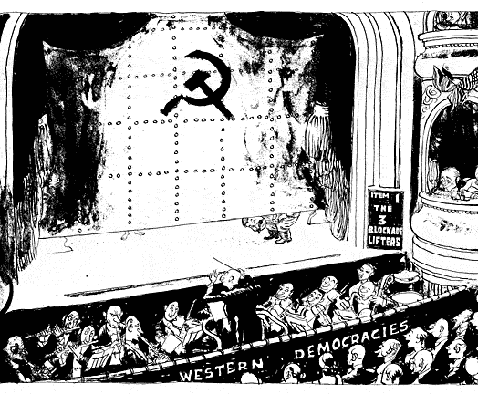
ŽELEZNÁ OPONA
Proč Churchill použil termín železná opona?
Jak Churchill vnímá budoucnost Evropy?
Jaký zaujímá postoj vůči dřívějšímu spojenci - SSSR?
Hrozil Evropě další válečný konflikt?
K jakému postoji nabádá?
Porovnejte vojenské výhody SSSR a USA.

Slide 18
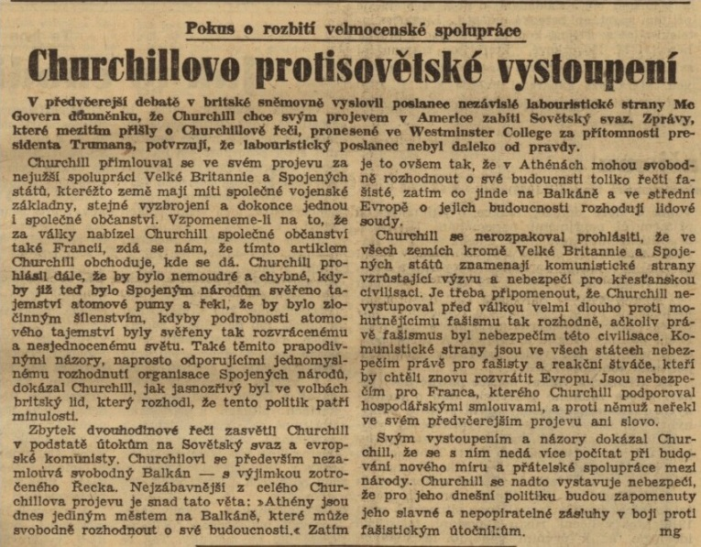
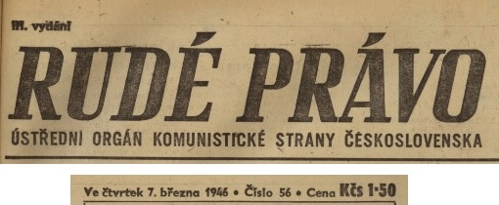
ohlas v českém dobovém tisku

